Slide 1
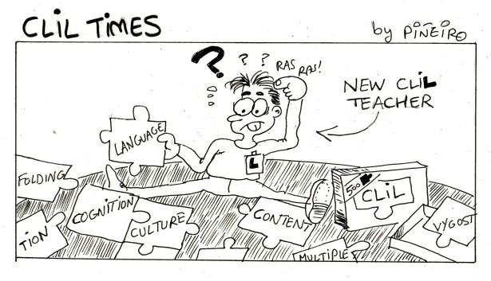
SESIÓN 4
Jueves, 11 de julio de 2019
1
OBJETIVO: El perfil del profesor AICLE y aplicación de las TIC en AICLE
CALENTAMIENTO: ¿Qué os sugiere esta imagen?
Enseñanza Integrada de Lengua y Contenido Dra. Leyre Alejaldre BIel

Slide 2
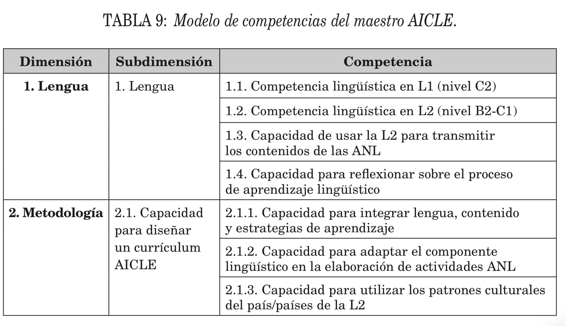
El profesor AICLE
1
Enseñanza Integrada de Lengua y Contenido Dra. Leyre Alejaldre BIel

Slide 3
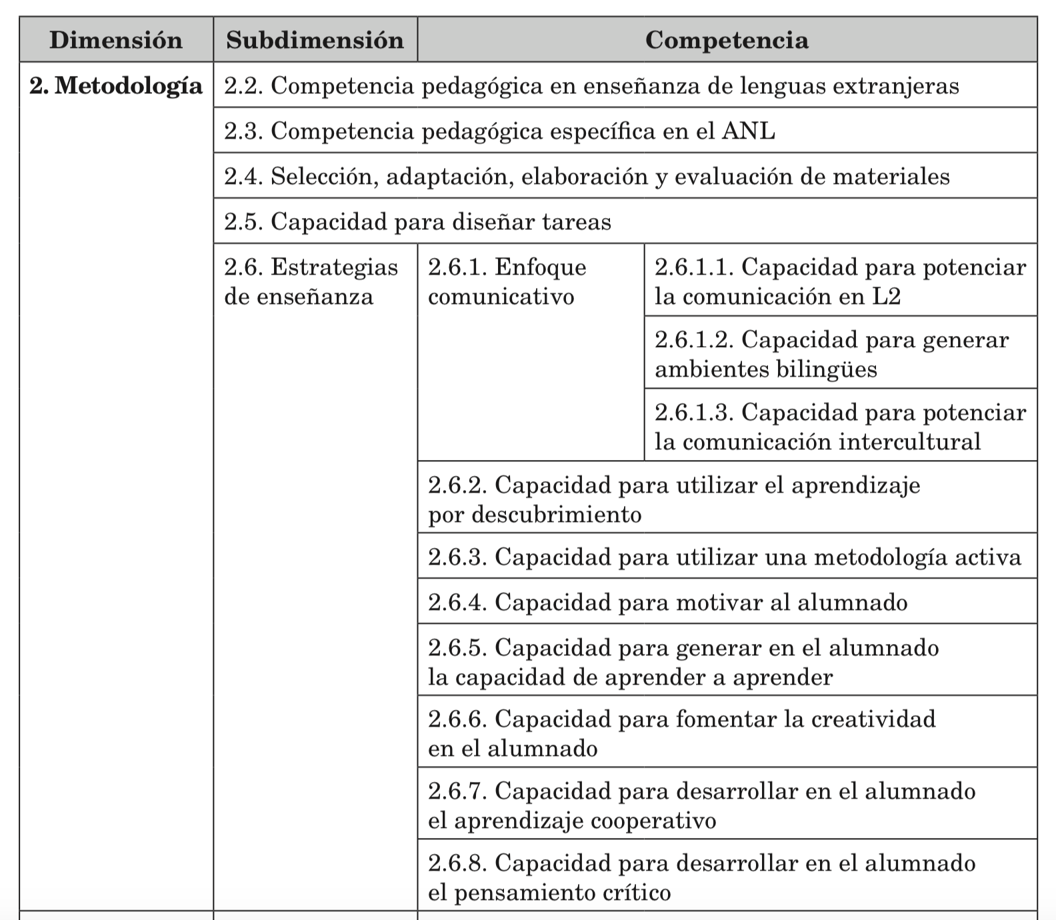
El profesor AICLE
1
Enseñanza Integrada de Lengua y Contenido Dra. Leyre Alejaldre BIel

Slide 4
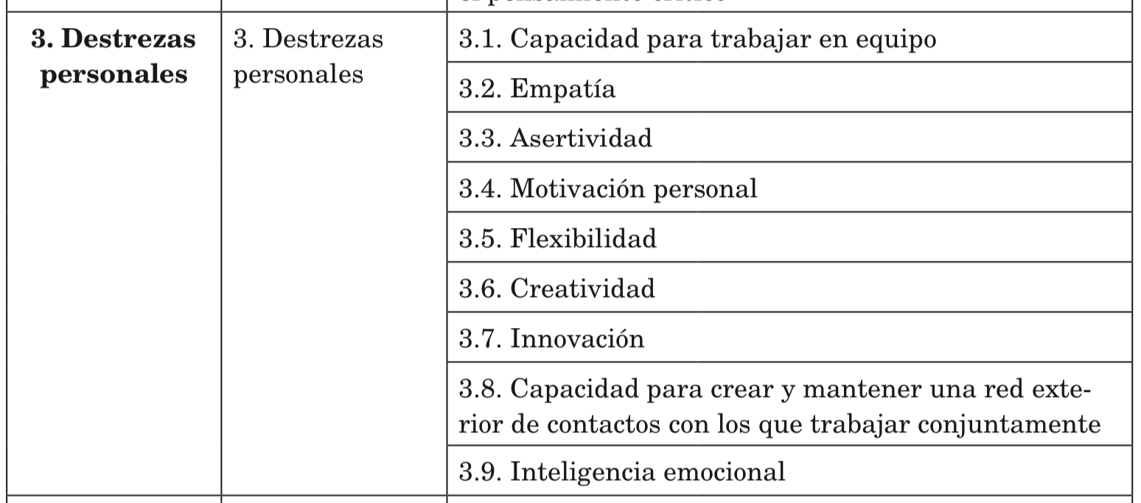
El profesor AICLE
1
Enseñanza Integrada de Lengua y Contenido Dra. Leyre Alejaldre BIel

Slide 5
El profesor AICLE
1
Enseñanza Integrada de Lengua y Contenido Dra. Leyre Alejaldre BIel

Slide 6
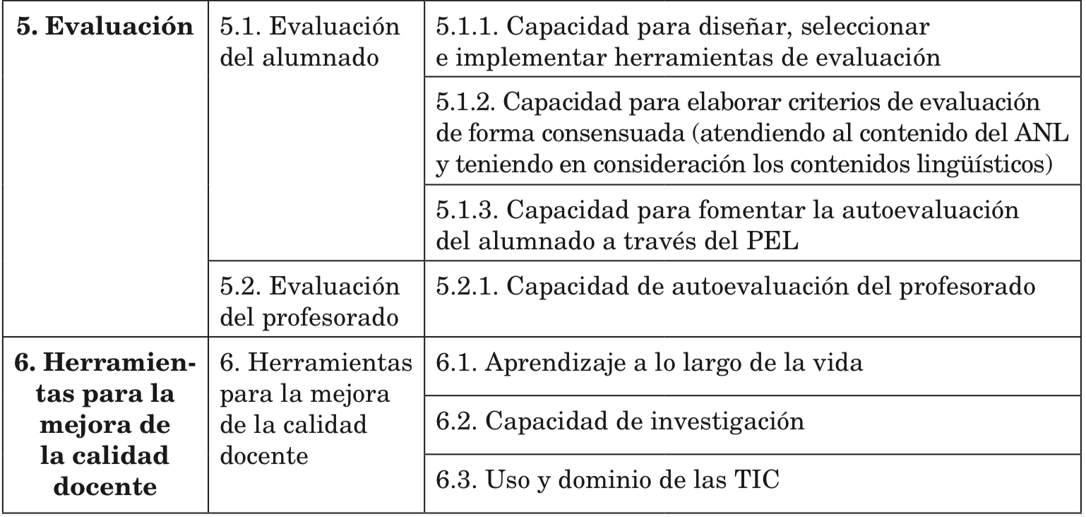
El profesor AICLE
1
Enseñanza Integrada de Lengua y Contenido Dra. Leyre Alejaldre BIel

Slide 7
El profesor AICLE
1
1.1. Utilizando Mindmeister, haz un esquema sobre el perfil y las competencias ideales del profesor AICLE.
Comparte tu mapa mental en Twitter usando el #ProfeAICLE. Incluye el enlace a tu mapa mental en el Documento de Actividades.
¡Si no queréis usar ahora Mindmeister, podéis dibujar el esquema en un papel!
Enseñanza Integrada de Lengua y Contenido Dra. Leyre Alejaldre BIel

Slide 8
El profesor AICLE
1
1.2. Vamos a ver el video de Co Doyle sobre el tipo de formación que tiene que recibir un docente AICLE.
¿Qué destrezas has adquirido ya y cuáles tienes que trabajar en el futuro?
Responde en el Documento de Actividades.
Enseñanza Integrada de Lengua y Contenido Dra. Leyre Alejaldre BIel

Slide 9
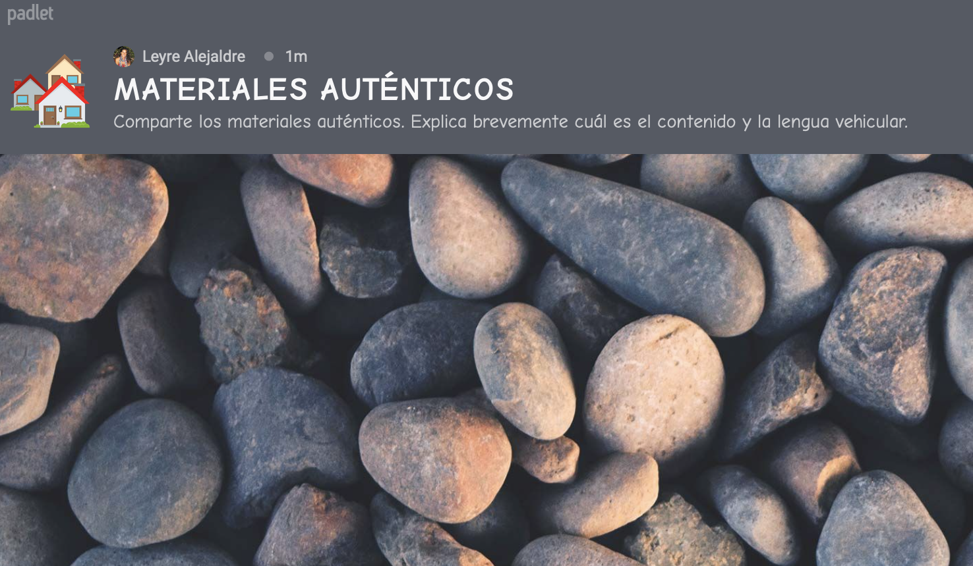
Las TIC y AICLE
2
MATERIALES AUTÉNTICOS
2.1. Una de las premisas del enfoque AICLE es la utilización de materiales auténticos, ¿sabes qué significa este concepto? Utiliza el Diccionario de Términos Clave de ELE del Instituto Cervantes para explicar con tus palabras este concepto en el Documento de Actividades.
Cada grupo elige 2 materiales auténticos que podrían trabajar en sus clases en septiembre y los comparten en el panel digital explicando brevemente cuál es el contenido y la lengua vehicular.
Enseñanza Integrada de Lengua y Contenido Dra. Leyre Alejaldre BIel

Slide 10
Las TIC y AICLE
2
La utilización de textos auténticos en diferentes formatos (texto, audio, vídeo) conlleva la necesidad de crear actividades didácticas que faciliten su explotación y que se adecúen a los principios metodológicos de AICLE. Además, tienen que promover el desarrollo de las habilidades cognitivas, lingüísticas y de contenido. La utilización de la tecnología puede contribuir a crear materiales más interactivos y alineados a los objetivos AICLE.
2.2. Explora estas 5 herramientas TIC para crear actividades interactivas. Accede a los links e investiga las opciones de cada herramienta. CADA GRUPO ELEGIE UNA HERRAMIENTA y crea, UNA ACTIVIDAD interactivas para explotar UNO DE LOS materiales auténticos que HEMOS elegido en la actividad 2.1.
Enseñanza Integrada de Lengua y Contenido Dra. Leyre Alejaldre BIel

Slide 11
Las TIC y AICLE
2
2.2 (continuación) Comparte tus actividades en el panel digital anterior. En cada post, explica brevemente cuál es el objetivo de la actividad, cómo se trabajan las 4Cs y detalla dentro de la C de comunicación el “language of learning”, “language for learning”, “language through learning”. Para ello, puedes consultar este documento de Do Coyle (2005).
Enseñanza Integrada de Lengua y Contenido Dra. Leyre Alejaldre BIel

Slide 12
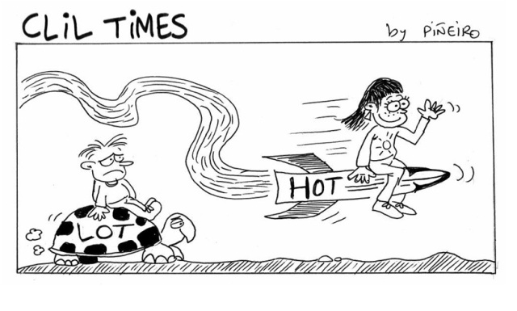
Las TIC y AICLE
2
Enseñanza Integrada de Lengua y Contenido Dra. Leyre Alejaldre BIel

Slide 13
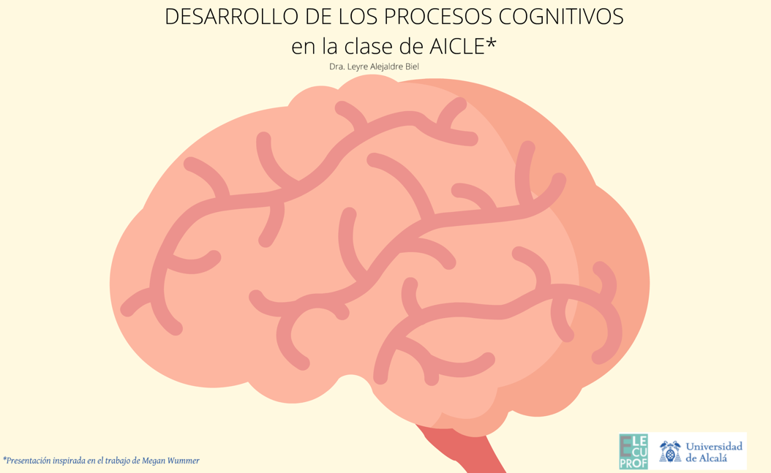
Las TIC y AICLE
2
Mira esta presentación en prezi que incluye este video donde se explica muy claramente cómo la taxonomía de Bloom se integra con el uso de las herramientas TIC y promueve HOTS y LOTS.
2.4. Revisa de nuevo las actividades creadas en la actividad 2.2 y explica qué habilidades cognitivas se trabajan según la Taxonomía de Bloom. ¿Se trata de HOTS o LOTS? Responde mediante un comentario en los posts que has publicado en el panel digital de la actividad anterior.
Enseñanza Integrada de Lengua y Contenido Dra. Leyre Alejaldre BIel

